Slide 1


Chủ đề: THIÊN NHIÊN TƯƠI ĐẸP
Bài 3: ĐỘNG VẬT HOANG DÃ Ở CHÂU PHI
Tiết 1

Slide 2



HOẠT ĐỘNG I: KHÁM PHÁ
Khám phá màu sắc của thiên nhiên
Em quan sát các bức ảnh và chia sẻ về:
Tên các con vật.
Đặc điểm về hình dáng của mỗi con vật.
Môi trường sống của các con vật.
Kể thêm tên các con vật hoang dã ở Châu Phi mà em biết.

Slide 3
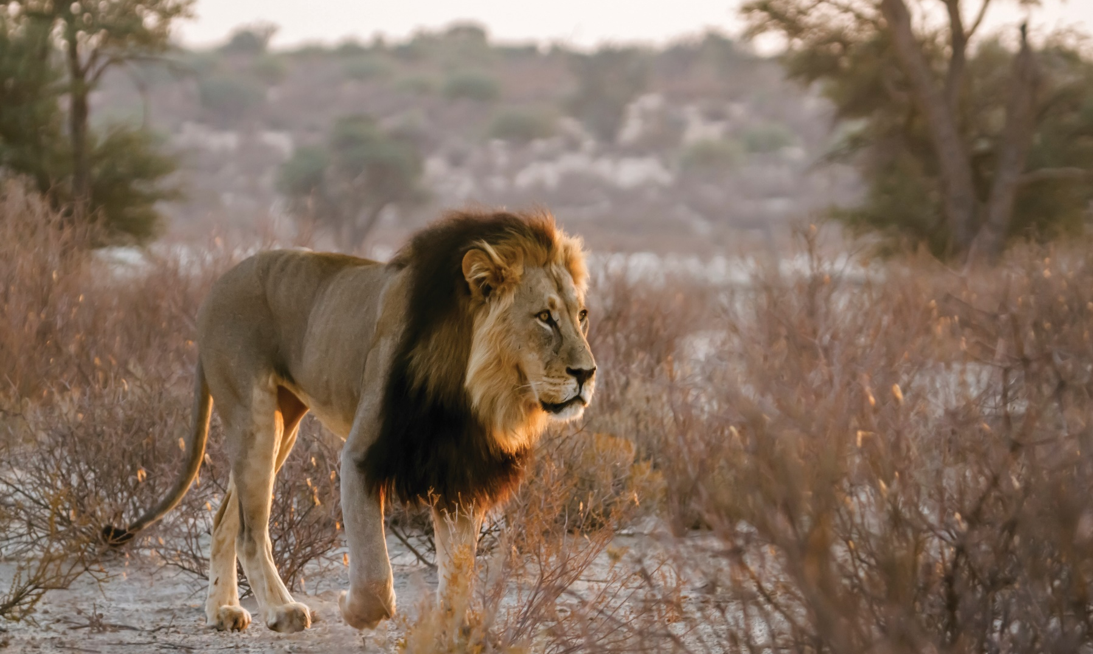
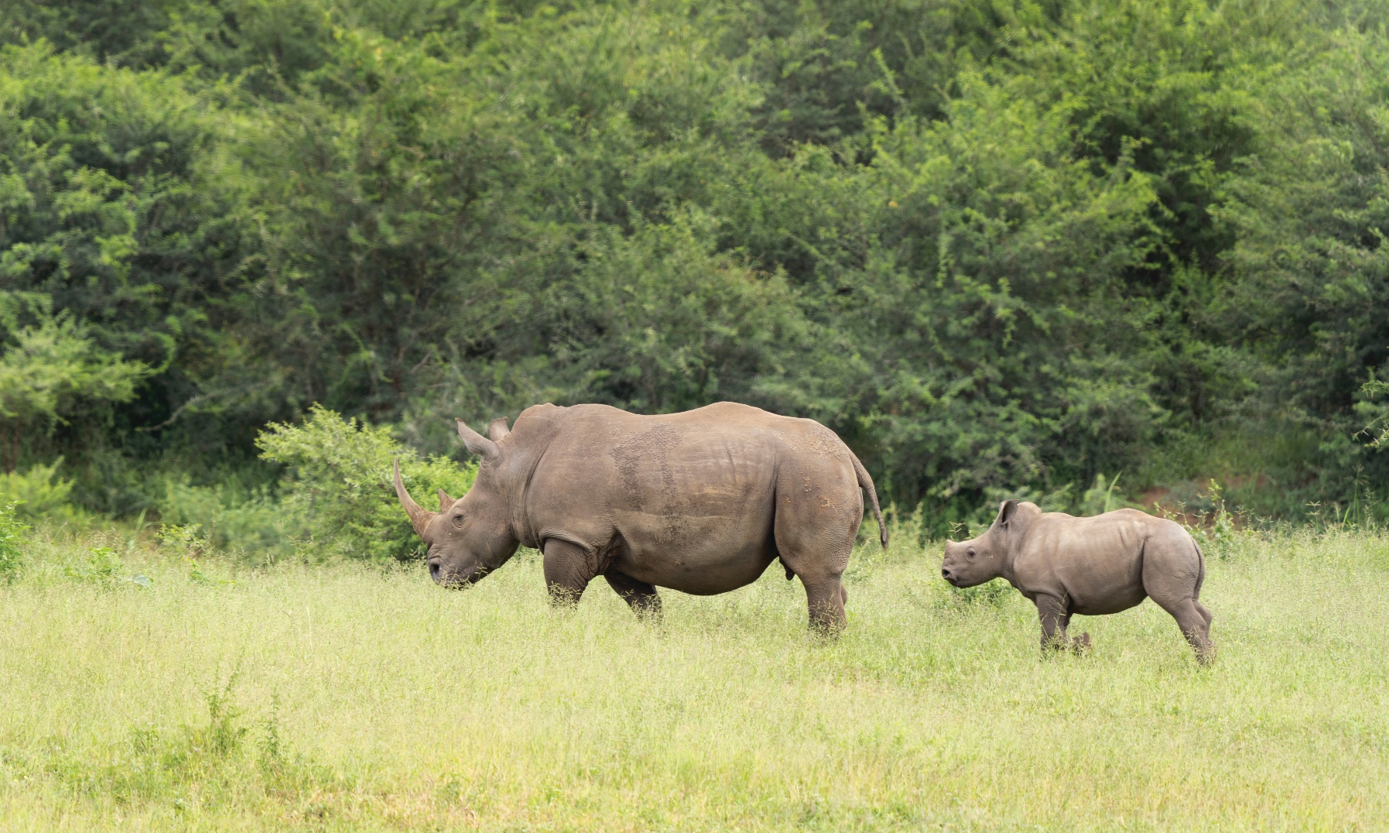
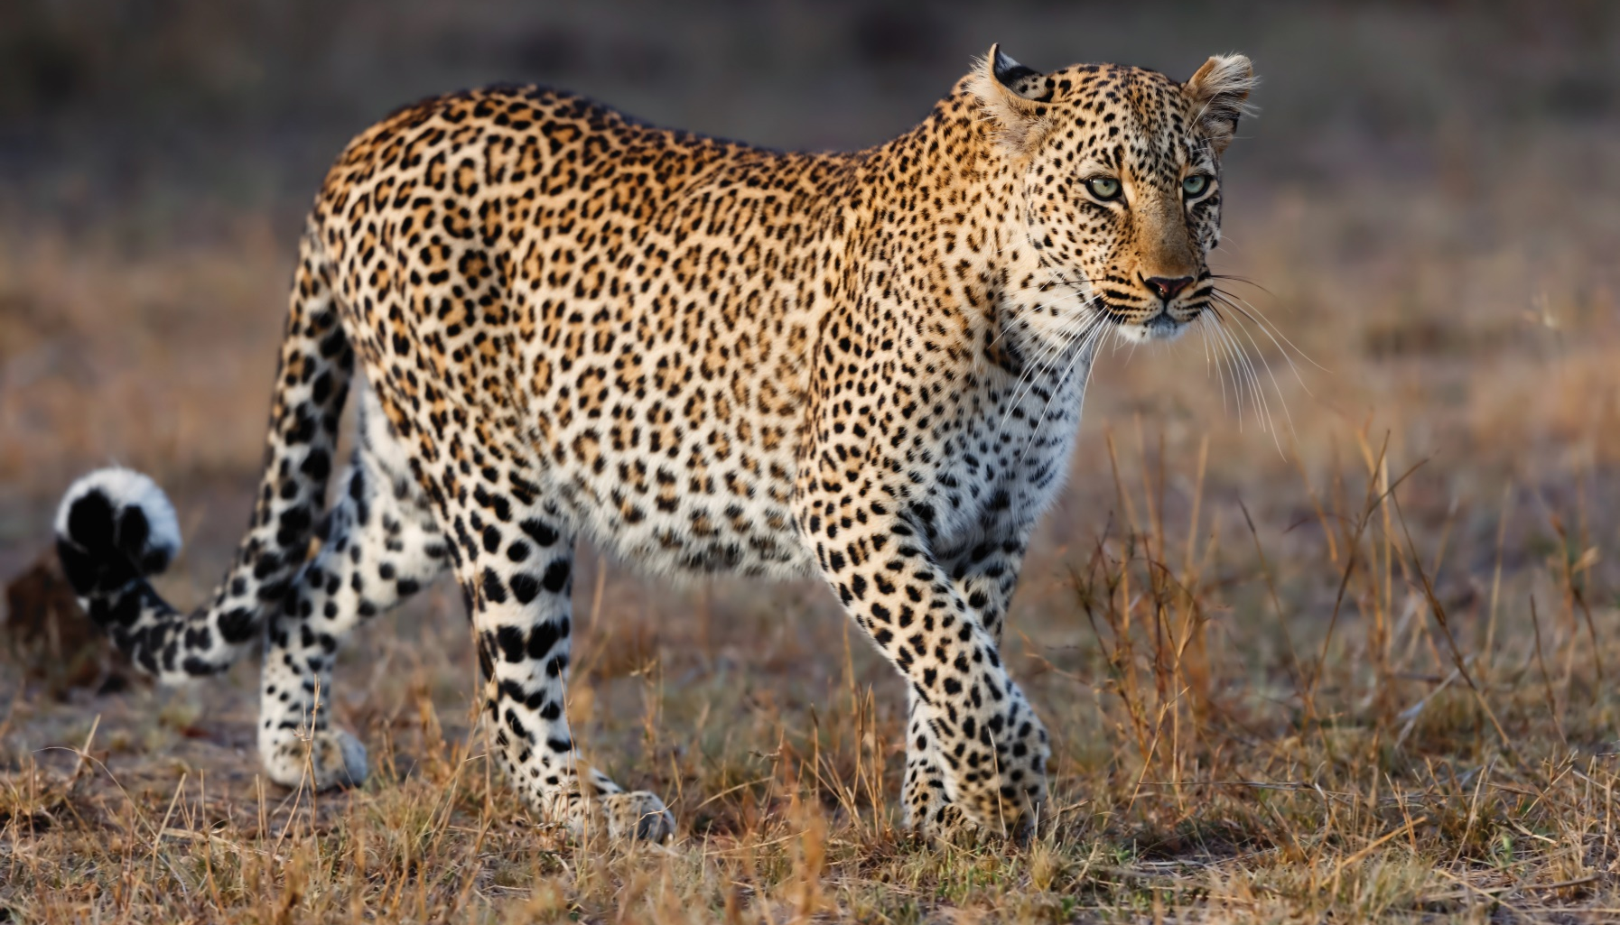
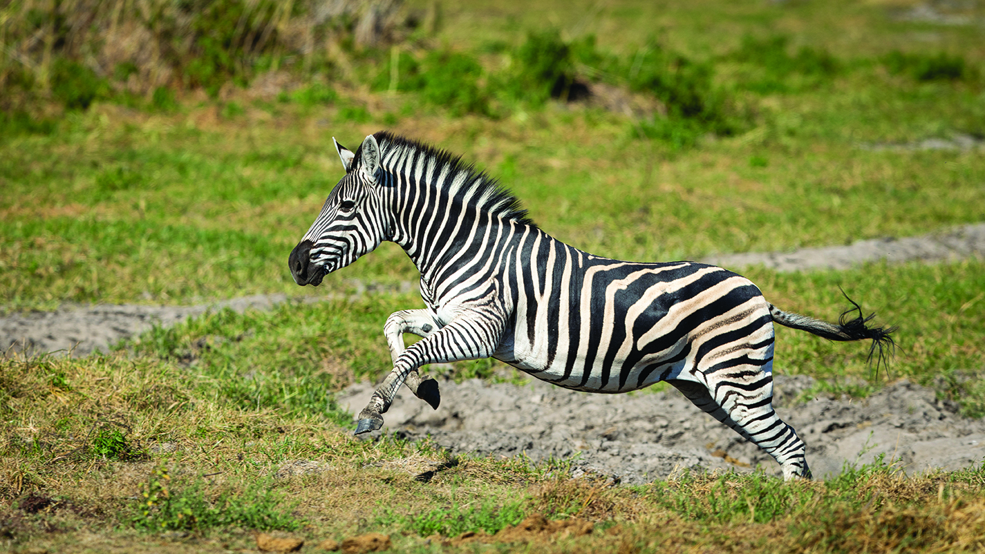
1
2
3
4

Slide 4
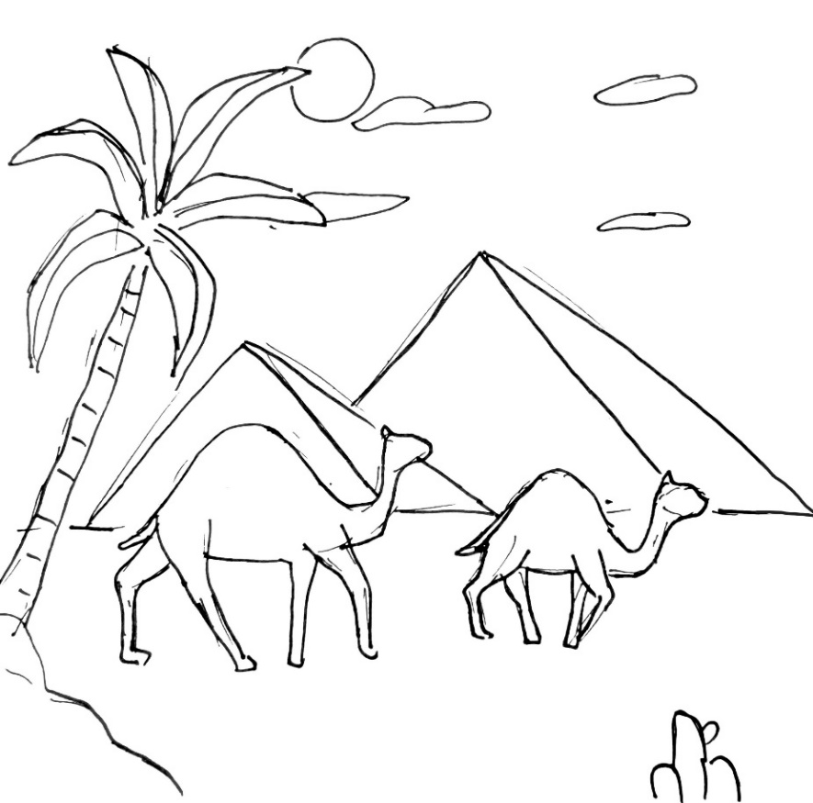
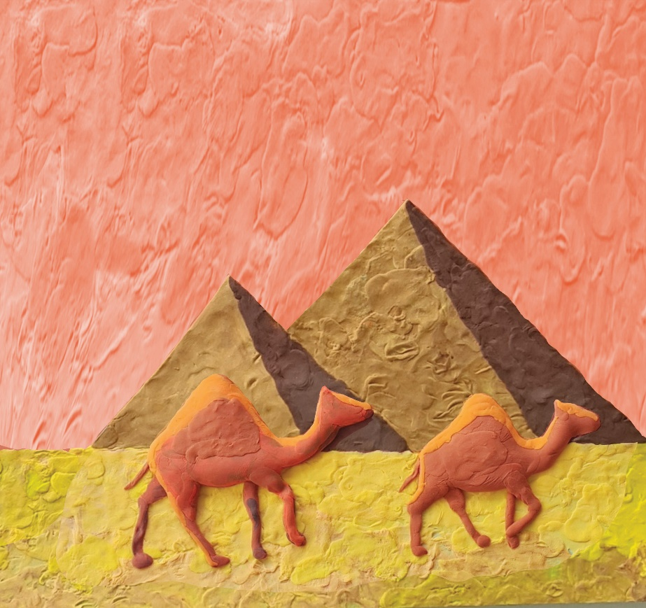
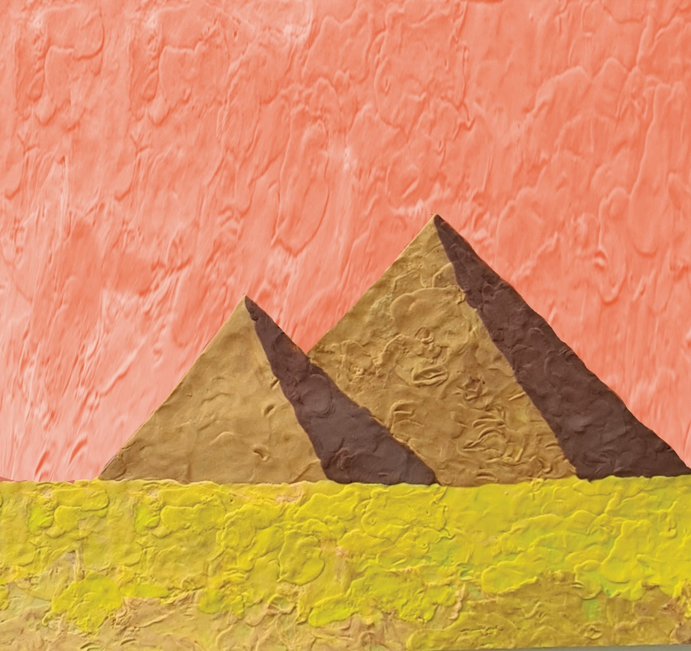
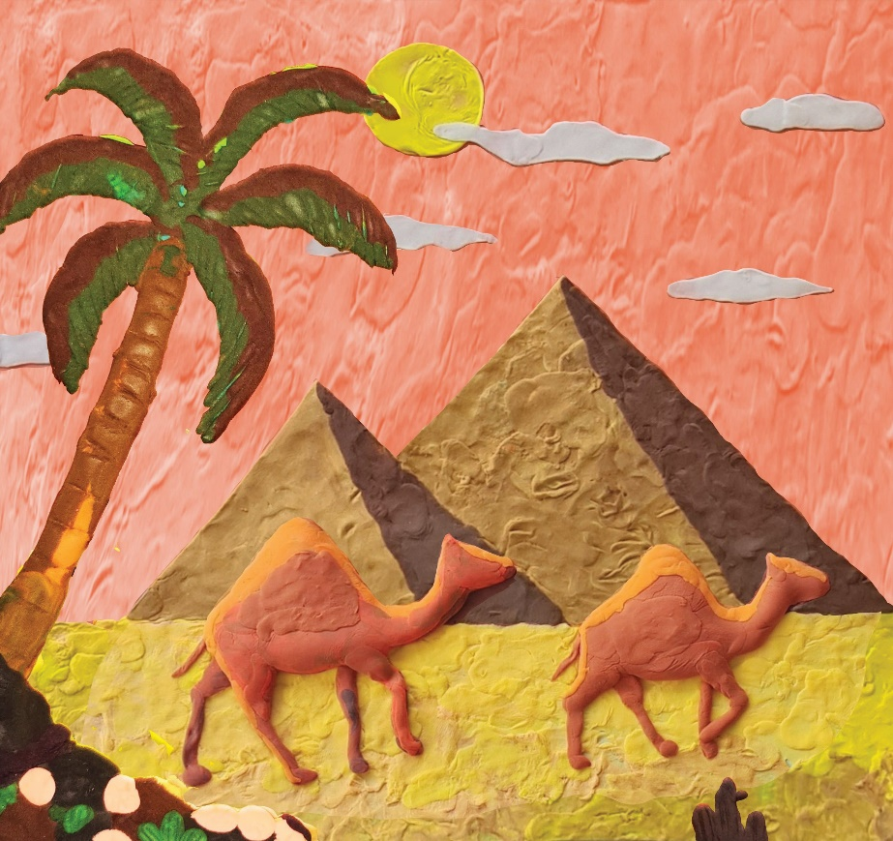
HOẠT ĐỘNG 2: KIẾN TẠO KIẾN THỨC - KỸ NĂNG
Các bước tạo phù điêu về động vật bằng đất nặn
Các bước tạo phù điêu về động vật bằng đất nặn
1
Vẽ phác hình bức tranh trên giấy.
2
Sử dụng đất nặn tạo nền phù điêu lên bìa các- tông theo hình đã vẽ.
3
Tạo hình động vật gắn lên nền phù điêu.
4
Tạo thêm cản vật, chi tiết, hoàn thiện sản phẩm.

Slide 5

Em nhớ nhé
Kết hợp các hình khối với vị trí và độ nổi khác nhau trên mặt phẳng có thể diễn tả được không gian xa, gần trong tác phẩm phù điêu..

Slide 6

HOẠT ĐỘNG 3: LUYỆN TẬP- SÁNG TẠO
Tạo phù điêu về động vật hoang dã ở châu Phi

